Slide 1


Slide 2
Калькулятор
Здравствуй, будущее
Калькулятор, которого ждал весь мир

Slide 3
Это инновация
Мы объединили весь функционал калькуляторов в один продукт
Калькулятор чисел
Калькулятор строк
Длинная арифметика

Slide 4
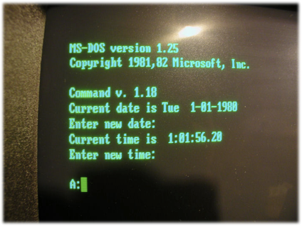
Инновационный дизайн
Наш дизайн прост и удобен в использовании, вам просто нужно будет вводить команды в терминал, тем самым вы вспомните свою молодость на MS-DOS

Slide 5
Плюсы нашего продукта
Удобность
Простота
Функциональность
Так же компания Apple MSHP экономит ваши нервы, место на диске и RAM

Slide 6
Минусы
Отсутствуют, он идеален во всем

Slide 7
Калькулятор - 899$
Калькулятор SE (нету половины функционала) - 499$

Slide 8
One more thing…

Slide 9
Этот калькулятор мы сделали всего за день до дедлайна 2 недели, и он превосходен

